Slide 1
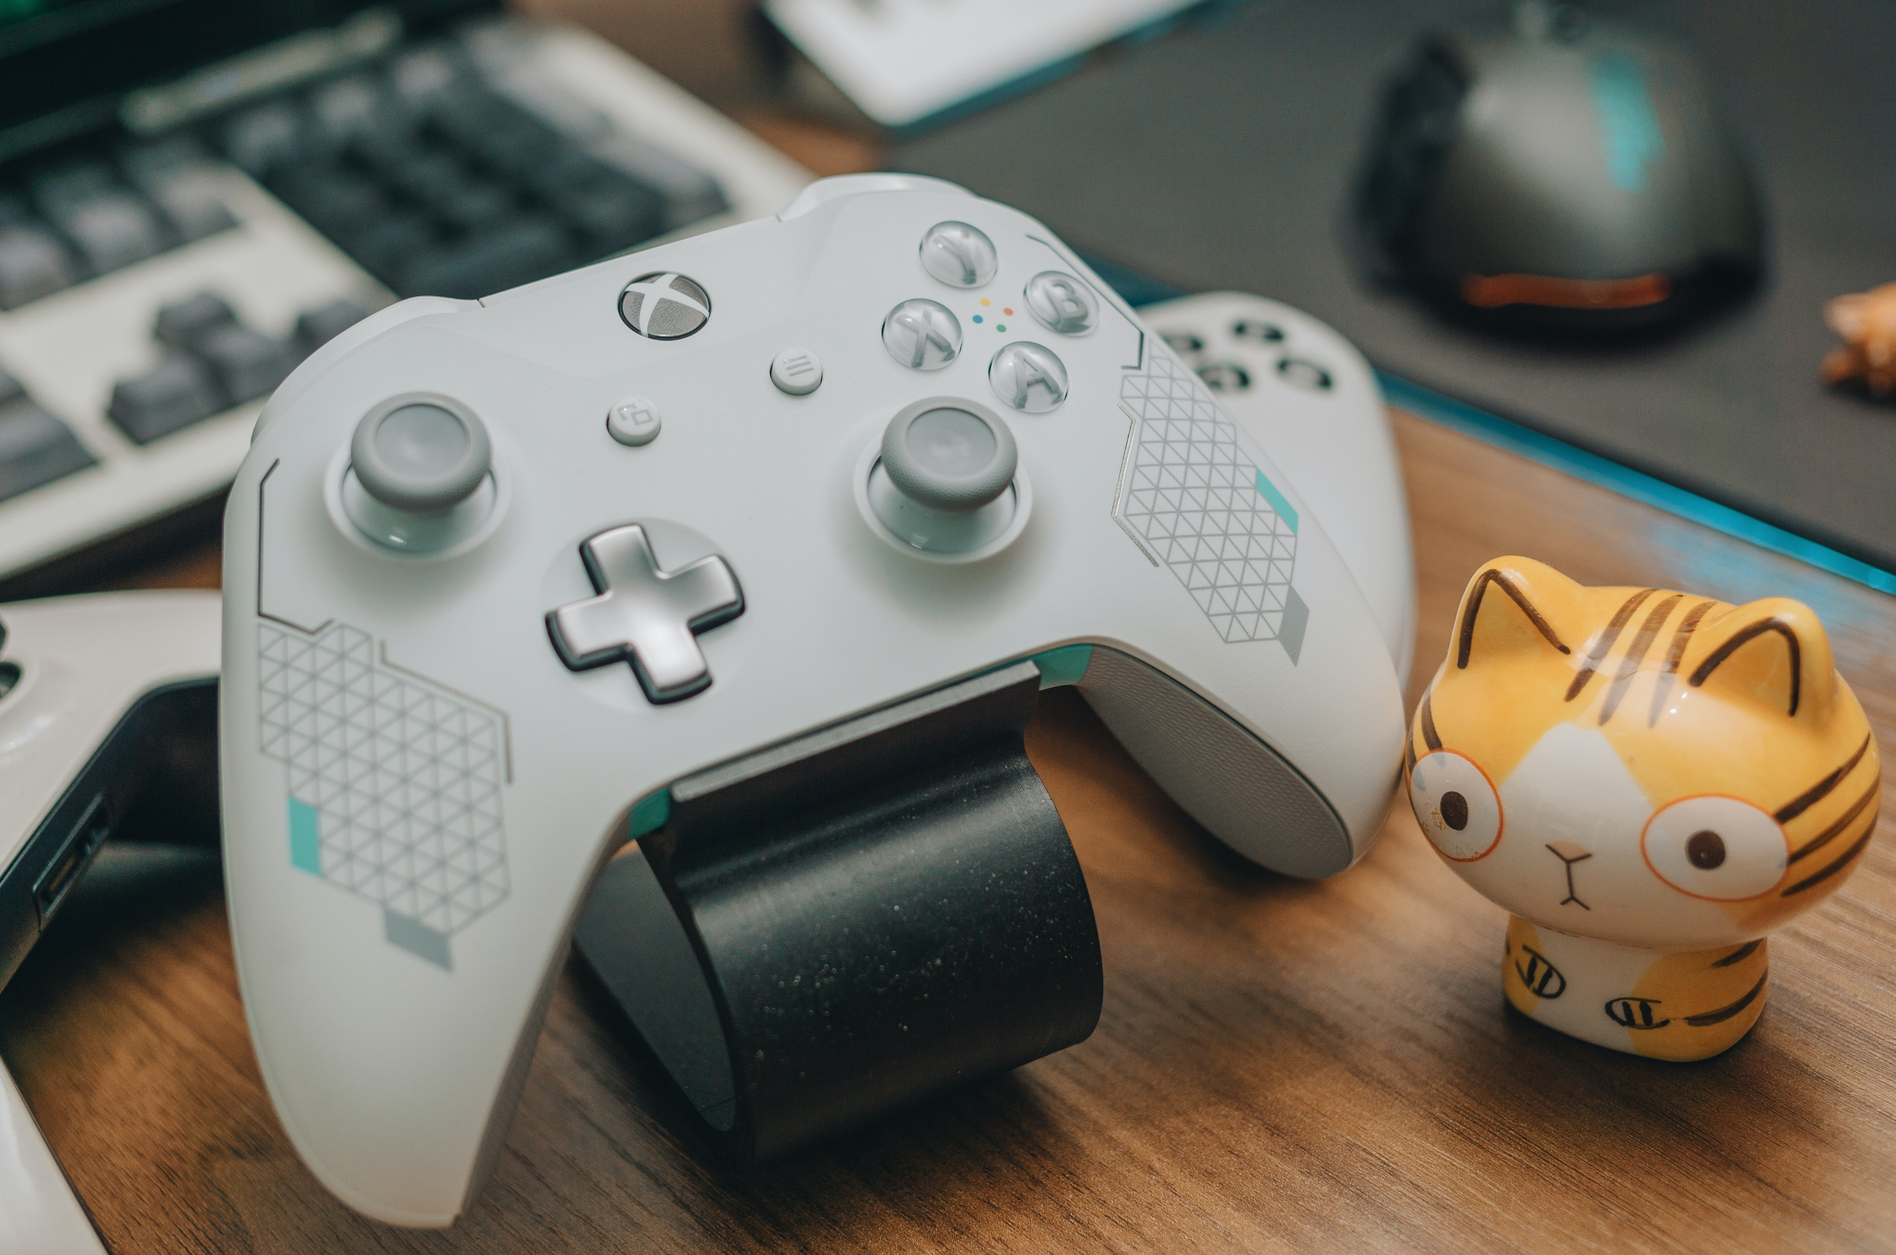
Juegos hechos en clase
JENNIFER QUINTANA

Slide 2
Juegos hechos en clase
PONG
LABERINTO
SALIR

